Slide 1
LA DIPENDENZA STATISTICA FRA VARIABILI QUALITATIVE
L’analisi della contingenza

Slide 2
PREMESSA
DIPENDENZA STATISTICA
Esistenza di una relazione fra due variabili osservate X e Y: ad esempio al crescere di X, Y aumenta o viceversa. La teoria economica individua una dipendenza fra livello di salari e occupazione, fra prezzo e domanda, ...
Quando fra due variabili esiste una dipendenza statistica, ma non una relazione logica di causa - effetto, si parla di correlazione spurie.

Slide 3
PREMESSA
VARIABILI QUALITATIVE
Variabili che non possono essere espresse in termini numerici (quantitativi); sono dette anche mutabili.
Ne sono esempi: colore degli occhi, titolo di studio, squadra per la quale si fa il tifo, mezzo di trasporto utilizzato per raggiungere la scuola, ...

Slide 4
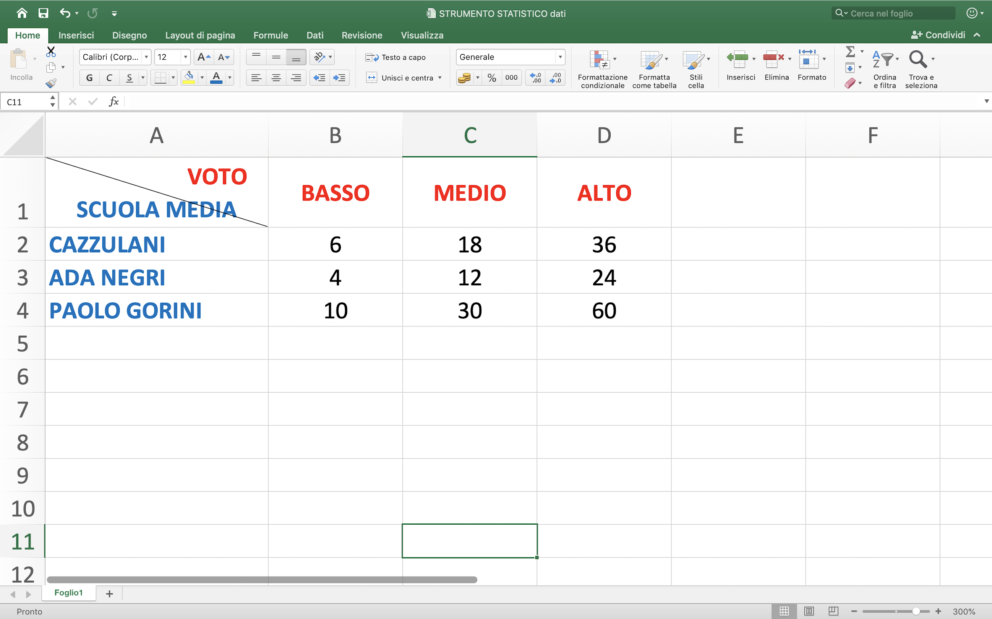
TABELLE A DOPPIA ENTRATA
RISPONDI
Quanti sono in totale gli studenti?
Quanti studenti provengono dalla scuola Paolo Gorini? Quanti studenti hanno ottenuto un voto di diploma medio?
Quanti studenti che hanno frequentato la Cazzulani hanno ottenuto un voto di diploma alto?
Quanti studenti che hanno ottenuto un voto basso hanno frequentato l’Ada Negri?

Slide 5
TABELLE A DOPPIA ENTRATA
Aggiungiamo alla precedente tabella a doppia entrata i totali di riga e di colonna.

Slide 6
TABELLE A DOPPIA ENTRATA
Introduciamo la terminologia statistica
Xi
Frequenze marginali di Y
Yi
Frequenze congiunte
Frequenze marginali di X
Totale frequenze
(totale osservazioni)

Slide 7
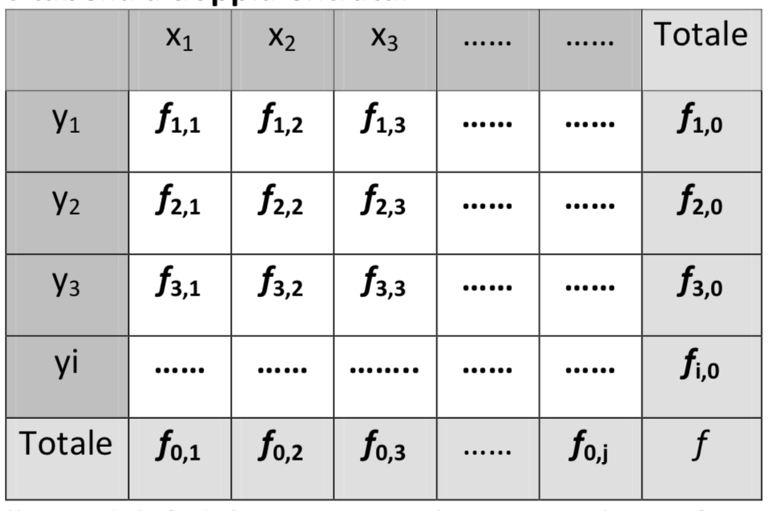
TABELLE A DOPPIA ENTRATA
Formalizzando

Slide 8
TABELLE A DOPPIA ENTRATA
Le tabelle a doppia entrata vengono spesso rappresentate graficamente attraverso il diagramma a bolle, dove il raggio di ciascuna bolla è proporzionale alla frequenza congiunta.

Slide 9
INDIPENDENZA STATISTICA
Si dimostra che se le variabili X e Y sono indipendenti allora la frequenza congiunta (f_{i,j}) è uguale al prodotto delle corrispondenti frequenze marginali divise per il numero di osservazioni n.
f_{i,j} = (f_{i,0} * f_{0,j}) / n
Se tale condizione è rispettata le variabili sono indipendenti
Se tale condizione non è rispettata le variabili non sono indipendenti ovvero sono dipendenti

Slide 10
INDIPENDENZA STATISTICA
 | BASSO | MEDIO | ALTO
CAZZULANI | (60*20)/200 = 6 | (60*60)/200 = 18 | (60*120)/200 = 36
NEGRI | (40*20)/200 = 4 | (40*60)/200 = 12 | (40*120)/200 = 24
GORINI | (100*20)/200 = 10 | (100*60)/200 = 30 | (100*120)/200 = 60
Le frequenze congiunte sono sempre uguali al prodotto delle frequenze marginali divise per n. Vale cioè:
f_{i,j} = (f_{i,0} * f_{0,j}) / N
Le variabili sono fra loro indipendenti ovvero il voto di diploma non dipende dalla scuola media di provenienza.

Slide 11
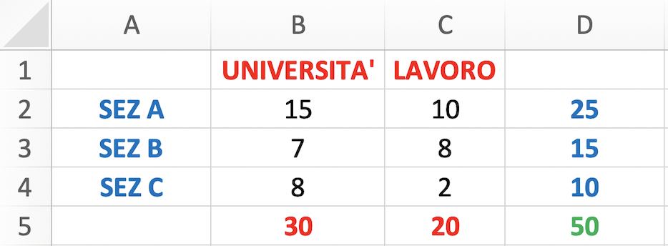
CONTINGENZA
La contingenza permette di calcolare il grado di dipendenza statistica fra due mutabili.
ESEMPIO
Si consideri la tabella a doppia entrata assegnata e si dica se la scelta post diploma (Università o Lavoro) è dipendente dalla sezione (Sez A, Sez B, Sez C) frequentata dallo studente.

Slide 12
CONTINGENZA
Si costruisce la tabella delle frequenze marginali teoriche calcolate la formula nota:
f_{i,j} = (f_{i,0} * f_{0,j}) / N
 | UNIVERSITA’ | LAVORO
SEZ A | 30*25/50 = 15 | 20*25/50 = 10
SEZ B | 30*15/50 = 9 | 20*15/50 = 6
SEZ C | 30*10/60 = 6 | 20*10/50 = 4
TABELLA FREQUENZE CONGIUNTE TEORICHE
TABELLA FREQUENZE CONGIUNTE OSSERVATE

Slide 13
CONTINGENZA
 | UNIVERSITA’ | LAVORO
SEZ A | 30*25/50 = 15 | 20*25/50 = 10
SEZ B | 30*15/50 = 9 | 20*15/50 = 6
SEZ C | 30*10/60 = 6 | 20*10/50 = 4
TABELLA FREQUENZE CONGIUNTE TEORICHE
≠
TABELLA FREQUENZE CONGIUNTE OSSERVATE
La tabella delle frequenze congiunte è diversa da quella delle frequenze osservate
↓
Le due variabili non sono statisticamente indipendenti, ovvero la scelta post diploma (Università, Lavoro) non è indipendente dalla sezione frequentata (Sez A, Sez B, Sez C)

Slide 14
CONTINGENZA
Definisco contingenza la differenza fra una frequenza congiunta osservata e la frequenza congiunta teorica.
C(x_{i};y_{j}) = f(x_{i},y_{j}) osservata - f(x_{i},y_{j}) teorica
Nel caso di indipendenza statistica le contingenze sono tutte nulle, mentre cresceranno in valore assoluto, al crescere del grado di dipendenza tra i caratteri.

Slide 15
CONTINGENZA
L’indice che misura il grado di connessione fra due mutabili è l’indice di Pearson noto anche come Chi²:
Chi² = ∑ C²(x_{i},y_{j}) / f(x_{i},y_{j}) teoriche
Chi² = 0 allora le variabili sono indipendenti
Maggiore è il valore di Chi², maggiore è il grado di connessione fra le due variabili

Slide 16
CONTINGENZA
 | UNIVERSITA’ | LAVORO
SEZ A | 30*25/50 = 15 | 20*25/50 = 10
SEZ B | 30*15/50 = 9 | 20*15/50 = 6
SEZ C | 30*10/60 = 6 | 20*10/50 = 4
Chi² = 0²/15 + 0²/10 + 2²/9 + 2²/6 + 2²/6 + 2²/4 = 2,8
Essendo diverso Chi² da 0, le due mutabili non sono indipendenti.

Slide 17
CONTINGENZA
Spesso si calcola il coefficiente di contingenza:
Coefficiente contingenza = √Chi²/(Chi²+n)
Il coefficiente di contingenza assume valori compresi fra 0 e 1.
0 = indipendenza statistica
1 = Perfetta dipendenza statistica
Nell’esempio analizzato:
√2,8/(2,8+50) = 0,230
Essendo diverso da 0 le variabili non sono statisticamente indipendenti
Essendo più vicino a 0 che a 1, la dipendenza è piuttosto debole.

Slide 18
PROVA TU
Dire il sesso dello studente e la scelta della facoltà università sono indipendenti fra loro.

